Slide 1

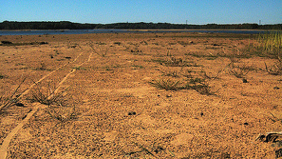
Prezentacii.com
урок географии 11 класс
Совсуняк Ольга Александровна
учитель географии МОУ ЦО № 49
г. Тверь

Slide 2

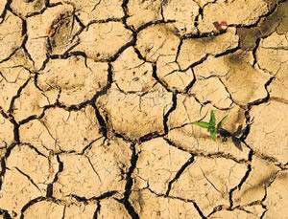
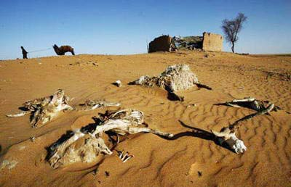

Slide 3

Опустывание - деградация земель в засушливых областях земного шара, вызванное как деятельностью человека (антропогенными причинами), так и природными факторами и процессами.
Скорость опустынивания 5-7 тысяч км² год

Slide 4

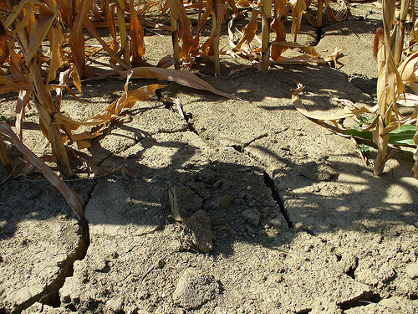
Засоление почв.
Обезлесивание.
Деградация угодий.
Осушение дна моря
и водоемов.

Slide 5

Деятельность человека – вырубка лесов, выпас скота.
Неразумная разработка полезных ископаемых.
Засуха
Аридизация климата ( усиление засушливости климата за счет увеличения температуры воздуха, испаряемости и уменьшения количества осадков)
Дефицит воды
Снижение уровня грунтовых вод.

Slide 6

В конце XX века из-за опустынивания исчезла 1/3 пахотных земель в мире.
Каждый год опустынивание и засуха приводят к потерям сельскохозяйственной продукции ориентировочно на сумму в 42 миллиардов долларов
Уменьшение количества кормов для скота
Превращение людей в экологических беженцев

Slide 7
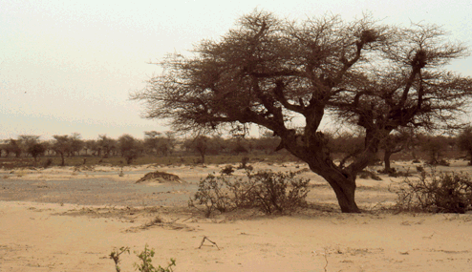

Охрана и рациональное использование земли и водных ресурсов.
Лесозащитные полосы
17 июня отмечается Всемирный день борьбы с опустыниванием и засухой.
Закрепление и облесение подвижных песков
Международное сотрудничество в области охраны природы и борьбы с опустыниванием.

Slide 8

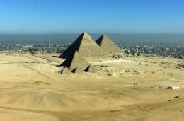
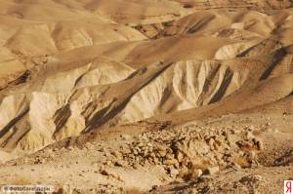

Slide 9

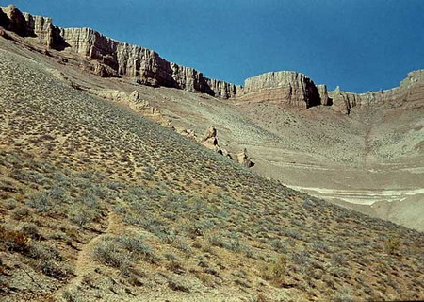
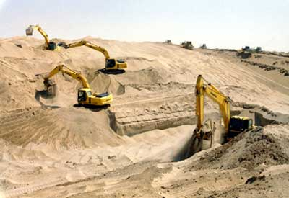

Slide 10

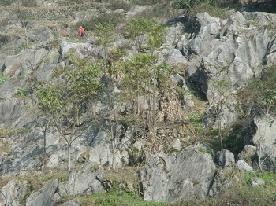
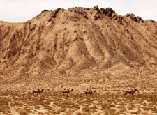

Slide 11

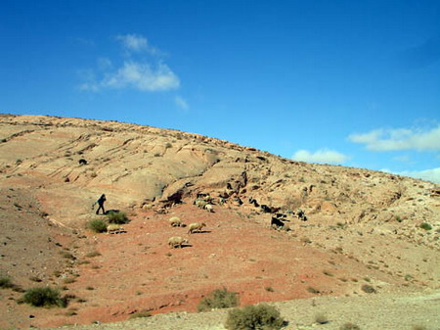
Пустыня Вади Рам

Slide 12


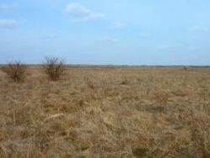
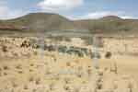
Астраханская область
Волгоградская область

Slide 13

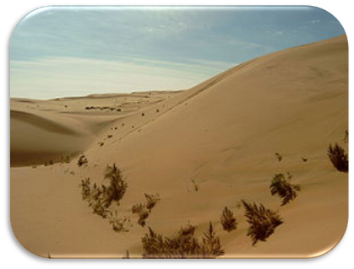
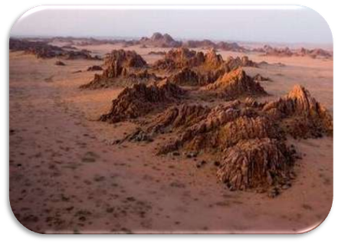

Slide 14

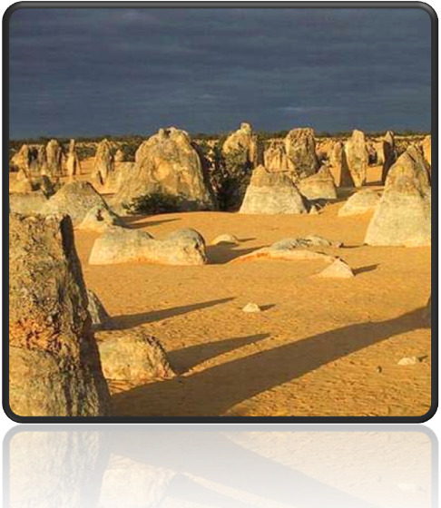

Slide 15

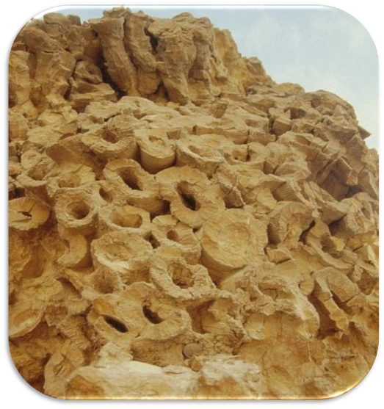

Slide 16

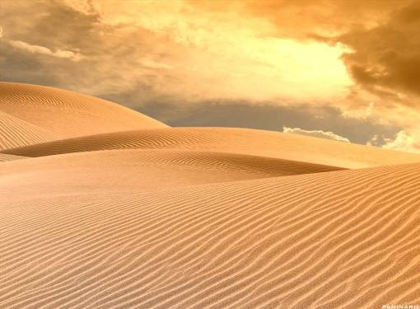
Международное сообщество уже давно признало, что опустынивание –глобальная экономическая, социальная и экологическая проблема для многих стран во всех регионах мира.

